Slide 1
KHỞI ĐỘNG

Slide 2
+ Kể tên một số câu chuyện em yêu thích ? + Em thích nhân vật nào ? Vì sao?

Slide 3





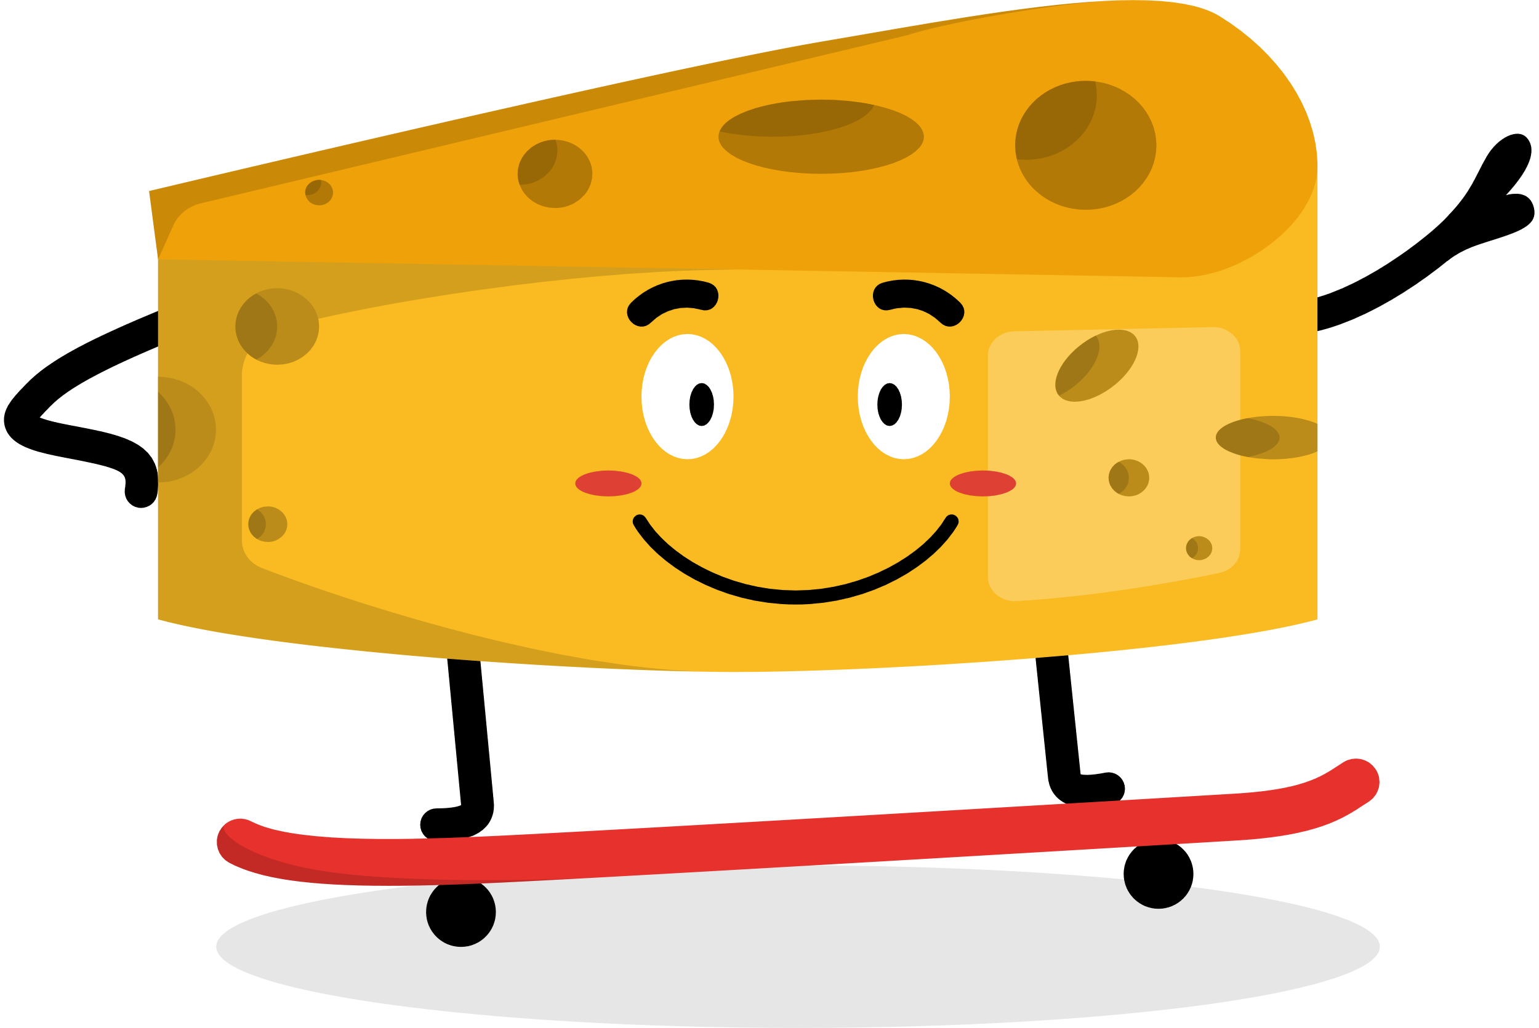
Luyện viết đoạn

Slide 4


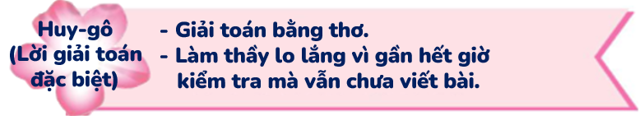
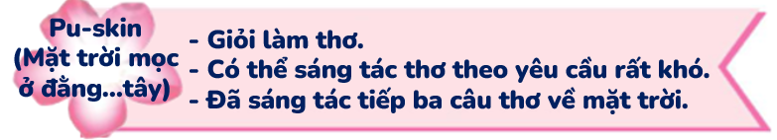
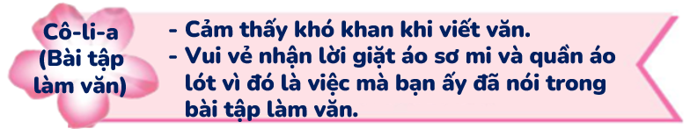

Câu 1: Trao đổi với các bạn suy nghĩ của mình về các nhân vật trong câu chuyện đã đọc.
G: Đọc những câu chuyện gợi ý dưới đây để nhớ lại các chi tiết về những nhân vật đã đọc.

Slide 5
THẢO LUẬN THEO NHÓM 4
Chọn nhân vật mà mình thích
Lần lượt từng bạn nêu suy nghĩ của mình về nhân vật đó cho cả nhóm nghe

Slide 6
GỢI Ý:
- Em muốn nói về nhân vật nào trong các truyện đã đọc hoặc nghe.
- Lí do em thích hoặc không thích nhân vật ấy.
- Em dựa vào đặc điểm, lời nói, việc làm của nhân vật để nói lí do em thích hoặc không thích nhân vật ấy.

Slide 7
Câu 1: Trao đổi với các bạn suy nghĩ của mình về các nhân vật trong câu chuyện đã đọc.
G: Đọc những câu chuyện gợi ý dưới đây để nhớ lại các chi tiết về những nhân vật đã đọc.
- Vích-to Huy-gô trong câu chuyện Lời giải toán đặc biệt là một cậu bé có năng khiếu về văn chương. Cậu vừa giải toán giỏi lại có tài viết lời giải đó thành một bài thơ.
- Pu-skin là một cậu học trò rất giỏi làm thơ. Dù yêu cầu có khó đến mấy, cậu ấy cũng có thể sáng tác được ra những bài thơ hay và hấp dẫn.

Slide 8
Câu 1: Trao đổi với các bạn suy nghĩ của mình về các nhân vật trong câu chuyện đã đọc.
G: Đọc những câu chuyện gợi ý dưới đây để nhớ lại các chi tiết về những nhân vật đã đọc.
Vì chẳng bao giờ giúp mẹ làm việc nhà nên khi được giao cho bài tập làm văn viết về những điều em đã làm giúp mẹ, Cô-li-a cảm thấy rất khó khăn. Cậu loay hoay mãi không biết viết như thế nào. Cuối cùng, Cô-li-a chọn cách viết những việc mà mình chưa làm vào bài văn của mình. Sau bài văn đó, Cô-li-a đã vui vẻ nhận lời giặt áo sơ mi và quần áo lót vì đó là việc bạn đã nói trong bài tập làm văn của mình
- Na là một người cháu hiếu thảo. Vì phòng của bà không có nắng, Na đã có suy nghĩ mang nắng đến cho bà. Dù không thể thực hiện được điều đó nhưng bà của Na đã rất vui vì có một người cháu ngoan ngoãn, hiếu thảo.

Slide 9
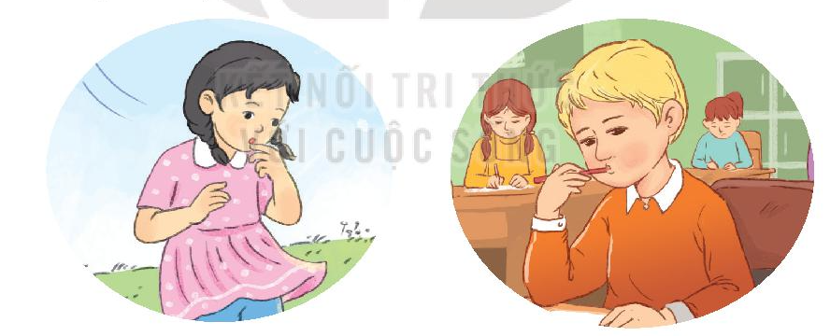
Câu 2: Viết đoạn văn ngắn về một nhân vật trong câu chuyện đã đọc. Em thích hay không thích nhân vật đó? Vì sao?
Gợi ý: Em dựa vào bài tập trên để viết.

Slide 10
GỢI Ý:
- Em muốn viết về nhân vật nào?
- Đặc điểm của nhân vật ấy làm em ấn tượng là gì?
- Nhân vật ấy có suy nghĩ và việc làm như thế nào?
- Em thích hay không thích nhân vật ấy?
- Vì sao em thích hoặc không thích nhân vật ấy?

Slide 11
Bài tham khảo 1:
Cô-li-a là nhân vật trong câu chuyện Bài tập làm văn. Vì chẳng bao giờ giúp mẹ làm việc nhà nên khi được giao cho bài tập làm văn viết về những điều em đã làm giúp mẹ, Cô-li-a cảm thấy rất khó khăn. Cậu loay hoay mãi không biết viết như thế nào. Cuối cùng, Cô-li-a chọn cách viết những việc mà mình chưa làm vào bài văn của mình. Sau bài văn đó, Cô-li-a đã vui vẻ nhận lời giặt áo sơ mi và quần áo lót vì đó là việc bạn đã nói trong bài tập làm văn của mình. Em rất thích Cô-li-a vì cậu ấy đã biết giữ lời. Cậu ấy đã làm những việc mà mình đã viết trong bài tập làm văn trên lớp.

Slide 12
Bài tham khảo 2:
Trong câu chuyện Tia nắng bé nhỏ có nhân vật Na. Na là một người cháu hiếu thảo. Vì phòng của bà không có nắng, Na đã có suy nghĩ mang nắng đến cho bà. Dù không thể thực hiện được điều đó nhưng bà của Na đã rất vui vì có một người cháu ngoan ngoãn, hiếu thảo. Em rất thích tấm lòng hiếu thảo của bạn Na dành cho bà của mình.

Slide 13
Câu 3: Trao đổi bài làm của em với bạn, chỉnh sửa và bổ sung ý hay.
Em cùng các bạn trong lớp thực hiện trao đổi bài làm, nhận xét và học hỏi bài các bạn những ý hay.

Slide 14
THẢO LUẬN THEO NHÓM 2
Đổi bài với bạn
Đọc bài của bạn, góp ý với bạn về cách dùng từ, câu, cách diễn đạt,…
Chỉnh sửa, bổ sung hợp lí

Slide 15
Vận dụng

Slide 16

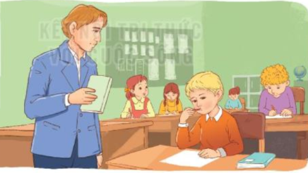
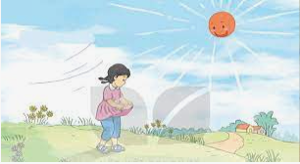
Đọc lại những câu chuyện mà em yêu thích

Slide 17
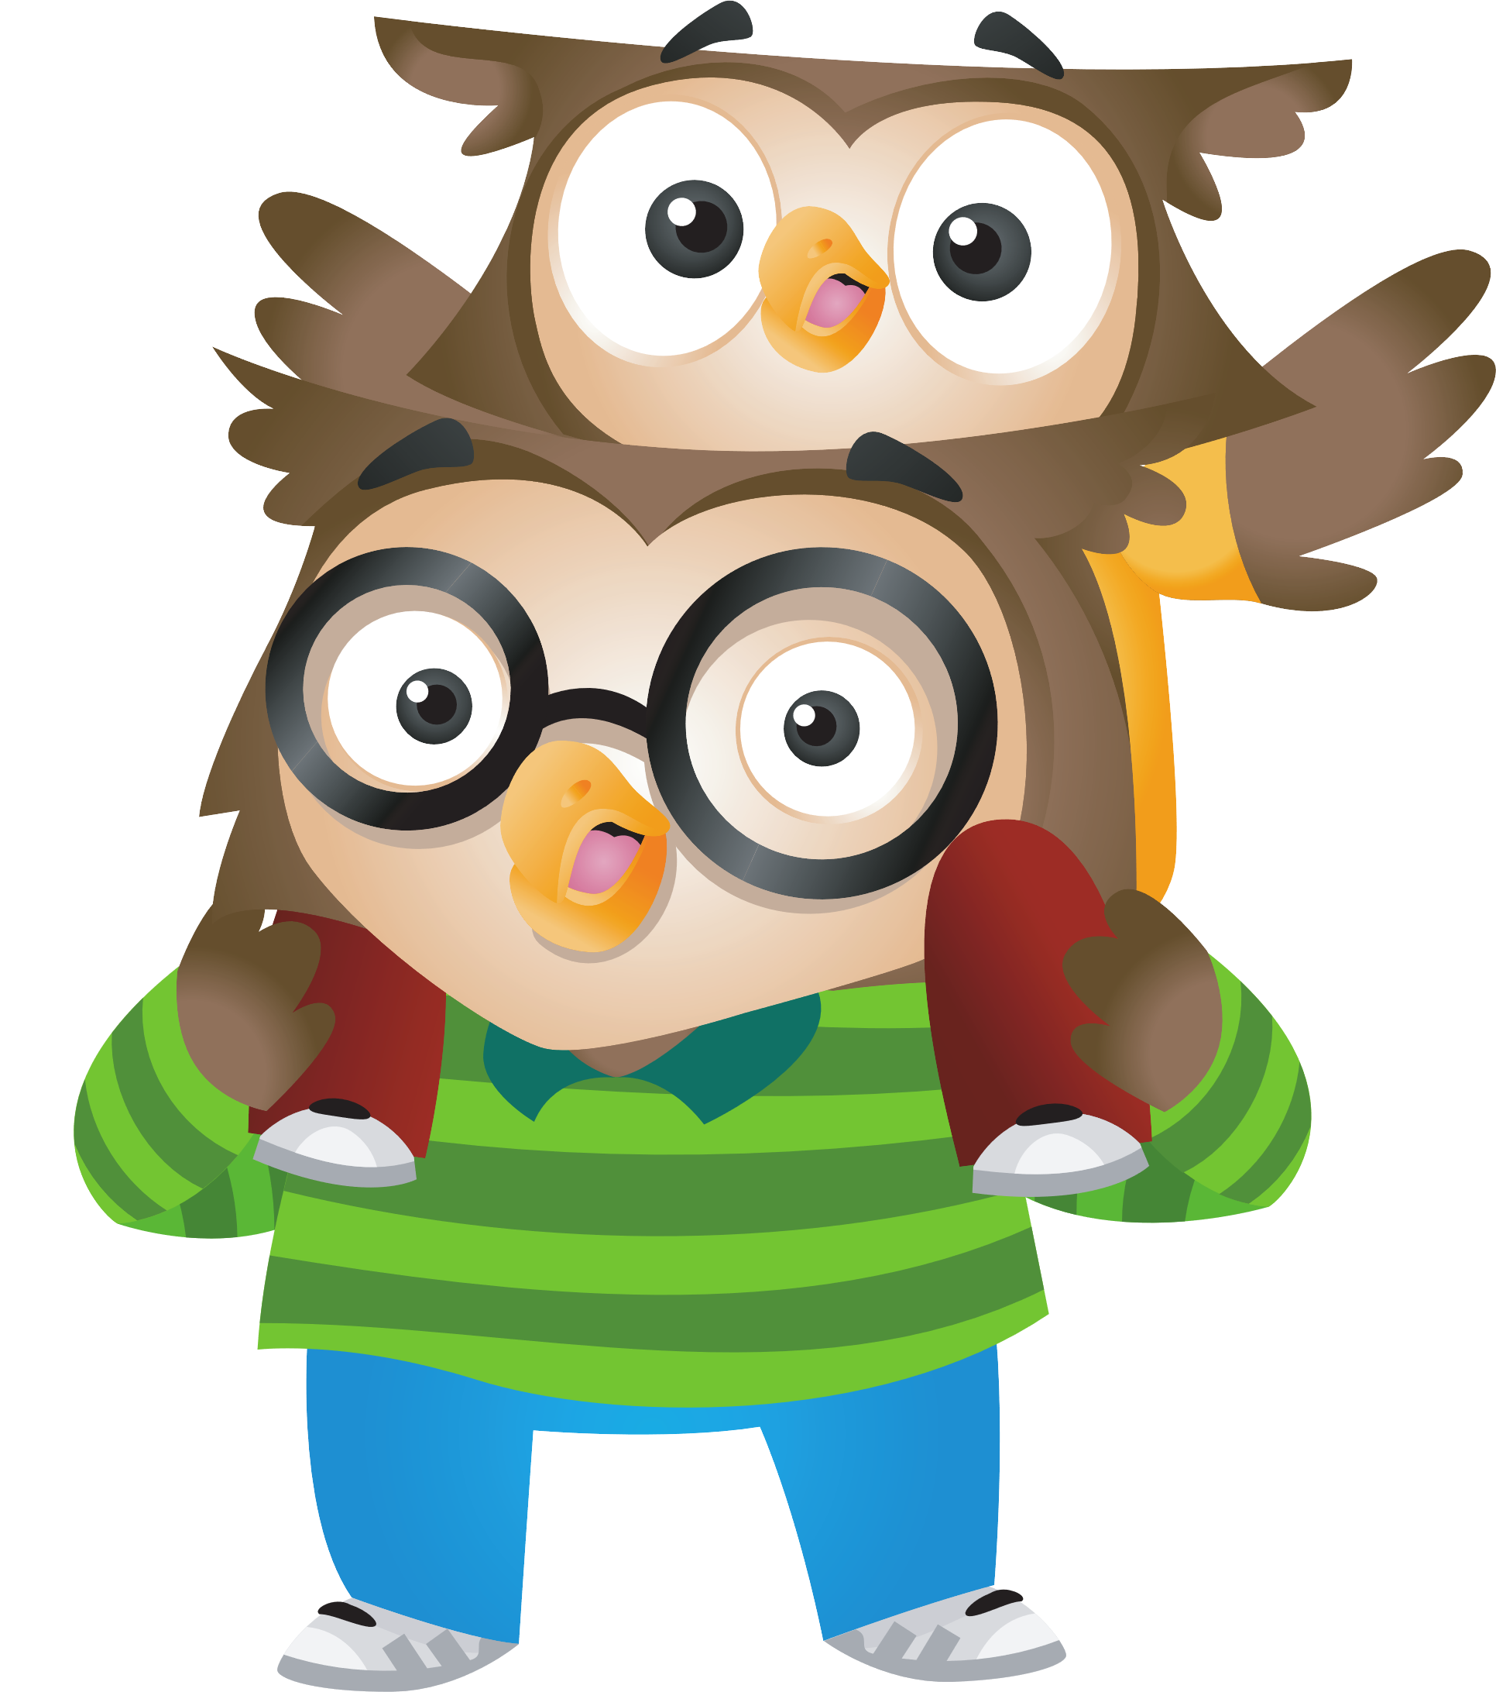
Hẹn gặp lại các em!

